Slide 1
Asignatura: Matemáticas
Docente: Mery Anne Bestrin | Curso: 5 º B
Objetivo de Aprendizaje: OA_9 (segundo básico) Resolución de problemas, utilizando la sustracción, considerando contexto de la unidad del mes, recogiendo y organizando información entregada.
Contenido: Números y operaciones.
Habilidad: Resolver de problemas (sustracciones).
Semana Nº: 23 (lunes 07 al viernes 11 de septiembre)

Slide 2
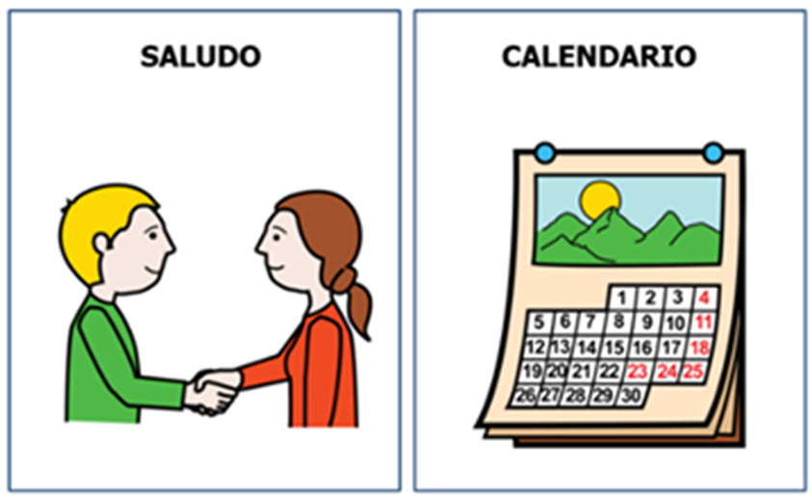
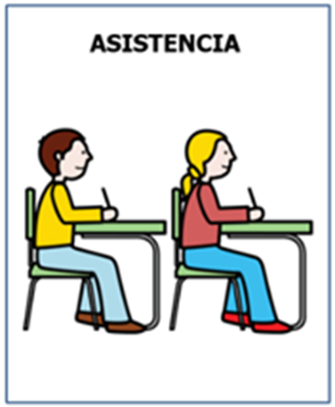
Agenda de anticipación

Slide 3
Emojis de las emociones
¿Como te sientes hoy?
¿Cómo te has sentido últimamente?

Slide 4
Objetivo de la clase
Resolución de problemas, utilizando la sustracción, recogiendo y organizando información entregada.

Slide 5
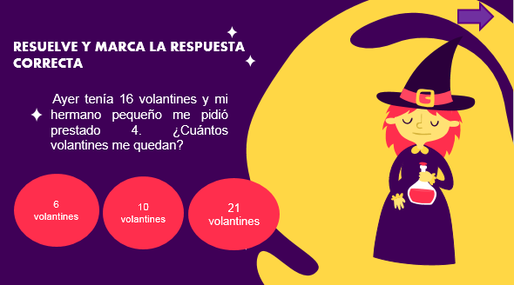
Actividad:
Con apoyo de ppt interactivo relacionado con resolución de problemas (sustracciones), los alumnos deberán resolver problemas e identificar información importante.

Slide 6
Cierre: Ruleta de restas

Slide 7
Despedida

